Slide 1


减振垫不同压缩量下性能对比
2022.06.27
深圳市三思减振技术有限公司

Slide 2
1 基本信息
2 检测结果
3 检测结论
目 录

Slide 3
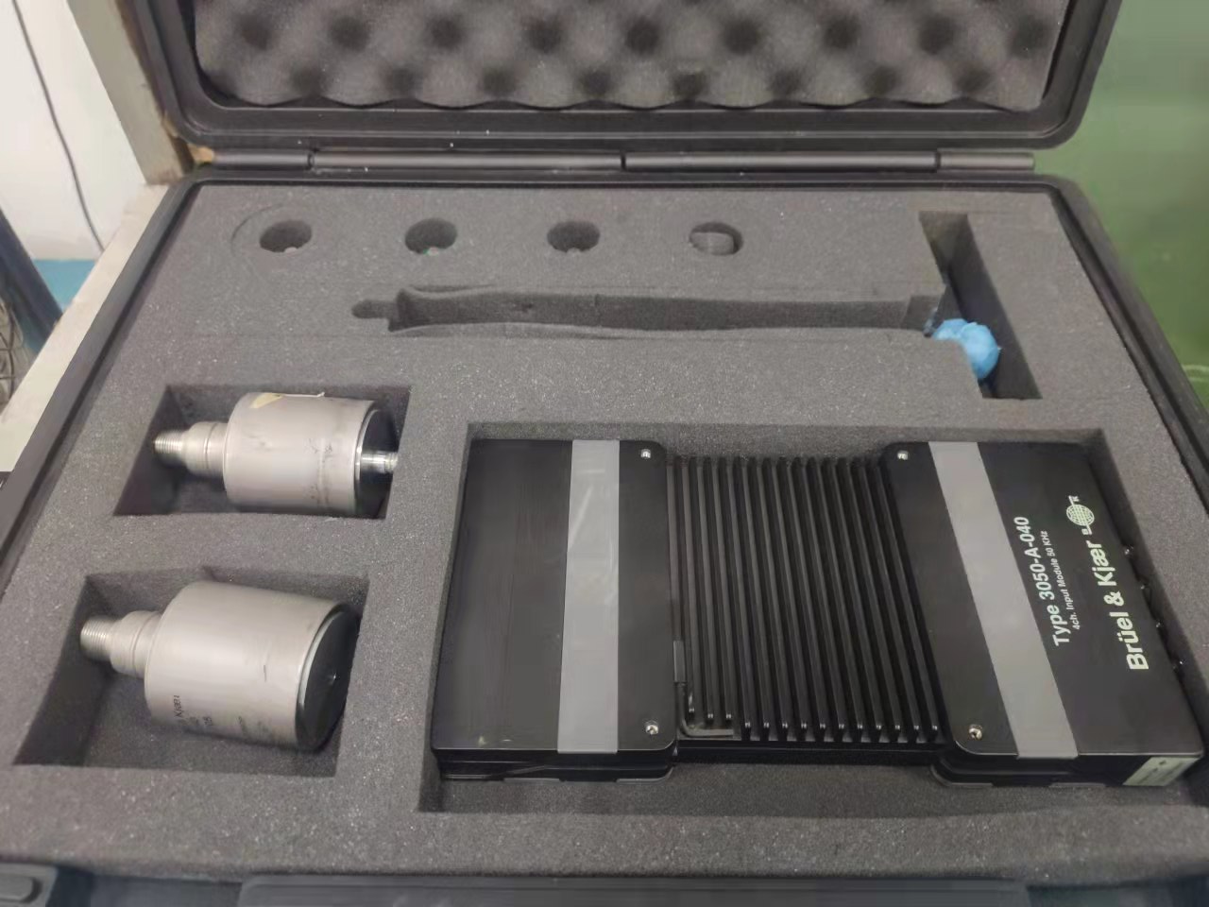
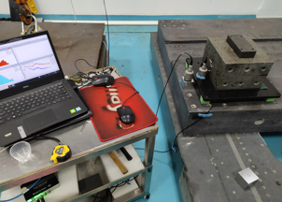
1. 基本信息
客户 | HD
检测对象 | 三思测试车间
检测时间 | 2022.06.27
检测设备 | Brüel & Kjær/3050-A-040
检测项目 | 减振垫减振效果
规 格 | THD-D11-43L*36W*50H
测点数量 | XYZ三个方向减振效果对比
测点序号 | A ，B(见下图2)
图1 检测设备
图2 检测现场

Slide 4
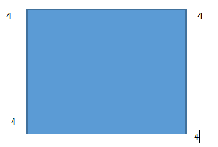
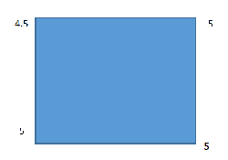
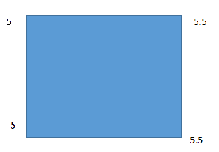
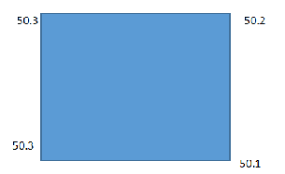
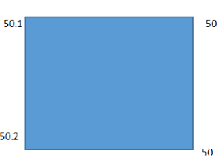
2. 检测条件及记录数据
测试条件
负载： | 减振垫跨距： | 未压缩之前高度：
68KG | 440*440(mm) | 50.8mm
第一次测试时间 | 第二次测试时间 | 第三次测试时间
2022.6.22.17时40分 | 2022.6.24.20时19分 | 2022.6.27.9时40分
第一次测试文件名 | 第二次测试文件名 | 第三次测试文件名
THD1Z/X/Y | THD3Z/X/Y | THD4Z/X/Y
第一次测试压缩量变化 | 第二次测试压缩量变化 | 第三次测试压缩量变化
 | 第二次测试移开负载回弹尺寸 | 第三次测试移开负载回弹尺寸

Slide 5
3. Z向传递率对比结果

Slide 6
4. X向传递率对比结果

Slide 7
5. Y向传递率对比结果

Slide 8
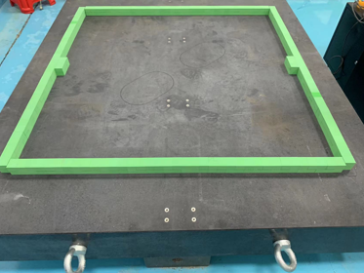
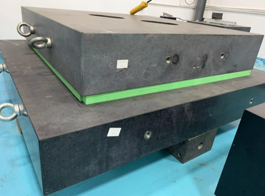
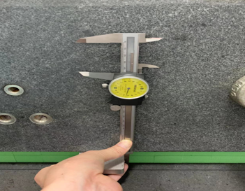
6. 检测结论
结论：
1. 经检测，五天时间内，最大压缩量在5.5mm
2. 经检测，在撤去负载后半小时测得回弹率在98%
3.经检测XYZ三个方向在加载5天时间里，三个时间点分别测得的传递率变化可以忽略
4.将要出货的所有产品加载2.7T左右（158PCS），压缩到了45mm（6月24日19时开始一直承载到现在），如下图

Slide 9
官方网址：www.thans-cn.com
全球服务热线：+86 755-27396595
深圳市三思减振技术有限公司
Shenzhen THANS Vibration lsolation Technology Co.,Ltd
谢谢 THANKS

